Slide 1
Social Access Controller
Daniel Salgado Población
Notes:
sdfasdfasfasfd

Slide 2

Internet of Things (IoT)

Slide 3

Problema a resolver
Owner quiere compartir un WT con un Friend
WT2

Slide 4
Motivación
Owner quiere compartir un WT con un Friend
WT2
Soluciones Actuales:
- WT multiusuario
- Compartir Credenciales

Slide 5
Motivación
Owner quiere compartir un WT con un Friend
WT2
Soluciones Actuales:
- WT multiusuario
- Compartir Credenciales
- Comparticion Atómica

Slide 6

Esquema Solución General
WT2
Controlador

Slide 7
Modelos
*WT
*Controlador

Slide 8

Modelo WT
W3Consortium
W3Consortium
Como deben ser los WT
WT

Slide 9
Ajuste con modelo W3Consortium
Nivel DEBE
Definición de requisito | Nivel de cumplimiento
A WT MUST at least be an HTTP/1.1 server | No. Usamos un proxy para acceder a los WTs
A WT MUST have a root resource accesible via an HTTP URL | Sí
A WT MUST support GET, POST, PUT and DELETE HTTP verbs | Sí
A WT MUST implement HTTP status codes 200, 400, 500 | Sí
A WT MUST support JSON as default representation | Sí
A WT MUST support GET on its root URL | Sí
Ajustamos a un 60% a Nivel DEBERÍA
Ajustamos al 0% en Nivel PODRÍA

Slide 10

Modelo Controlador
Guinard
Dominique Guinard y otros
Como debe ser el Controlador
Controlador

Slide 11
Ajuste modelo Dominique Guinard y otros
Requisitos que NO hemos implementado:
  Independencia de Red social usada
  Descubrimiento de Wts automática
  Discernir verbo HTTP compartido

Slide 12
Capa de Accesibilidad
WT
Controlador
¿Cómo acceder a los WT?

Slide 13

Iot_emulator
REQUEST WT
RESPONSE WT

Slide 14


Esquema Solución General
Iot_emulator
WT2
Credenciales Owner
3
4
Controlador
2
1
5
Solucionado:
- WT multiusuario
- Compartir Credenciales
- Compartición Granular

Slide 15

Esquema Solución Detallada
Controlador para compartir WT

Slide 16
Simplificaciones
Un único Owner
Identificador de WT es el PK de la tabla
Action
- Nombre del Action Relación Action y Property
- Action name como nexo unión entre:
Sac e Iot_Emulator

Slide 17
Teconlogías

Slide 18


Tecnologías Software Backend

Slide 19




Tecnologías Software Backend

Slide 20



Tecnologías Software Frontend
Notes:
Podemos agrandar las más importantes

Slide 21




Tecnologías Software Frontend
Notes:
Podemos agrandar las más importantes

Slide 22


Dominio y Subdominio
Proyecto | Dominio
SAC | https://socialaccesscontroller.tk
Iot_emulator | http://iot.socialaccesscontroller.tk

Slide 23










Entornos
Local
Desarrollo
Producción

Slide 24

Gestores dependencias

Slide 25








Herramientas desarrollo

Slide 26

Arquitectura Común
SAC
src/Domain
src/Aplication
src/Infrastructure
Iot_emulator
tests/
fixtures/
CI/

Slide 27
Arquitectura Hexagonal y API
SAC
Iot_emulator
HTTP FRONT
HTTP
API REST
API REST
Comandos Symfony
Comandos Symfony

Slide 28
SAC

Slide 29
Dominio SAC
Entidades
src/Domain/Entity/Action.php
src/Domain/Entity/Friend.php
src/Domain/Entity/Owner.php
src/Domain/Entity/Thing.php
Repositorios
src/Domain/Repository/OwnerRepository.php src/Domain/Repository/ThingConnectedRepository.php src/Domain/Repository/ThingRepository.php src/Domain/Repository/ActionRepository.php src/Domain/Repository/FriendRepository.php

Slide 30
Dominio SAC
Entidades
src/Domain/Entity/Action.php
src/Domain/Entity/Friend.php
src/Domain/Entity/Owner.php
src/Domain/Entity/Thing.php
Repositorios
src/Domain/Repository/OwnerRepository.php src/Domain/Repository/ThingConnectedRepository.php src/Domain/Repository/ThingRepository.php src/Domain/Repository/ActionRepository.php src/Domain/Repository/FriendRepository.php

Slide 31
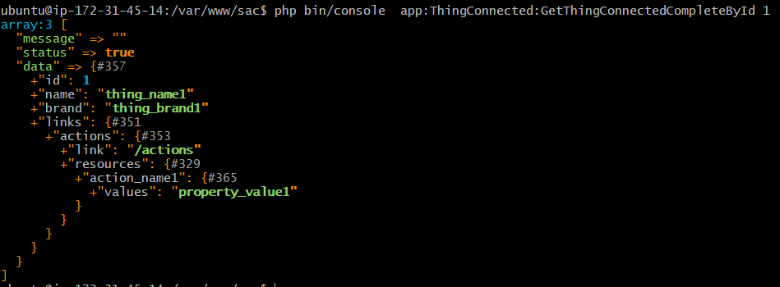
Aplicación SAC
Ejemplo del CommandHandler relacionado con
src/Application/CommandHandler/Thing/ThingConnected/GetThingConnectedCompleteHandler.php
Ejecución de commando Symfony

Slide 32
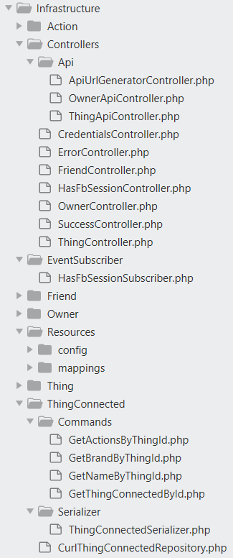

Infraestructura SAC
Controladores
Event Subscriber
Resources
Comandos Symfony
Serializadores
Repositorios

Slide 33
REST API SAC
Verbo HTTP | Endpoint
GET | /api/owner
GET | /api/thing/{thingId}
GET | /api/url/provider/thing
GET | /api/url/provider/api/thing
GET | /api/url/provider/api/share/action

Slide 34

Esquema Base de Datos SAC

Slide 35
Iot_emulator

Slide 36

Dominio Iot_emulator y esquema de Base de Datos
Existe un Repositorio por cada Entidad
src/Domain/Entity/Action.php
src/Domain/Entity/Property.php
src/Domain/Entity/Thing.php
src/Domain/Entity/User.php

Slide 37
Comparación de Dominios
Iot_emulator
src/Domain/Entity/Action.php
src/Domain/Entity/Property.php
src/Domain/Entity/Thing.php
src/Domain/Entity/User.php
SAC
src/Domain/Entity/Action.php
src/Domain/Entity/Friend.php
src/Domain/Entity/Owner.php
src/Domain/Entity/Thing.php

Slide 38
Comparación de Dominios
Iot_emulator
src/Domain/Entity/Action.php
src/Domain/Entity/Property.php
src/Domain/Entity/Thing.php
src/Domain/Entity/User.php
SAC
src/Domain/Entity/Action.php
src/Domain/Entity/Friend.php
src/Domain/Entity/Owner.php
src/Domain/Entity/Thing.php

Slide 39
Aplicación Iot_emulator
Existe un Comando por cada CommandHandler
src/Application/CommandHandler/Thing/CreateThingHandler.php
src/Application/CommandHandler/Thing/ExecuteActionHandler.php
src/Application/CommandHandler/Thing/ SearchThingByIdHandler.php
src/Application/CommandHandler/Thing/SearchThingByIdWithoutCredentialsHandler.php
DTO para ayudar con las credenciales
src/Application/Dto/UserCredentialsDto.php

Slide 40

Infrastructura Iot_emulator

Slide 41

Rest Iot_emulator
Verbo HTTP | Endpoint
GET | /
GET | /{id} (Sin credenciales)
GET | /{id} (Con credenciales)
POST | /create
POST | /{id}/actions/{action_name}
GET | /{id}/properties/{property_name}
GET | /{id}/actions

Slide 42
Datos de Pruebas
(mocks)

Slide 43



Explicación datos de prueba
Facebook
Iot_emulator
SAC

Slide 44
CONCLUSIONES
Copiar de la memoria

Slide 45
MEJORAS
Copiar de la memoria

